Slide 1

计算机导论课程实验
实验3：操作系统

Slide 2
实验目的：
初步学习和理解操作系统
掌握操作系统的安装和使用，对操作系统有一个正确的认识。

Slide 3
虚拟机
虚拟机（Virtual Machine）指通过软件模拟的具有完整硬件系统功能的、运行在一个完全隔离环境中的完整计算机系统。
重要用途：
1、可在计算机上同时运行多个操作系统，并为每个操作系统分配硬件资源。

Slide 4
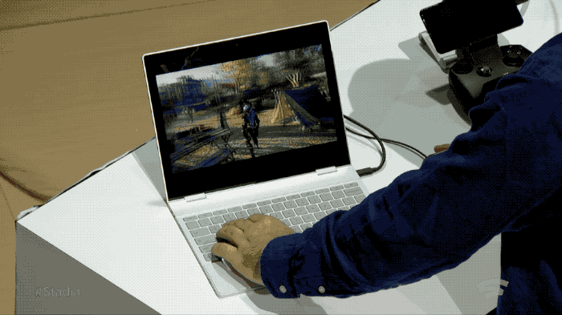
重要用途：
2、为云计算服务
假设：我们有一台高性能服务器，具备1T内存，100张显卡，1000核CPU。
那么，我们就可以通过虚拟化的方法，将这些资源切割成若干个子空间，
再用远程桌面提供给用户，每个用户像是在独立使用自己的计算机

Slide 5
二、实验内容
装操作系统

Slide 6
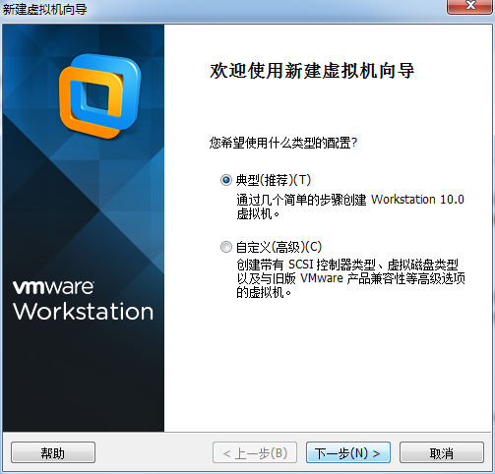
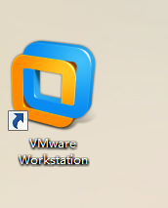
计算机操作系统的安装流程：
第一步：单击桌面上的虚拟机图标

Slide 7
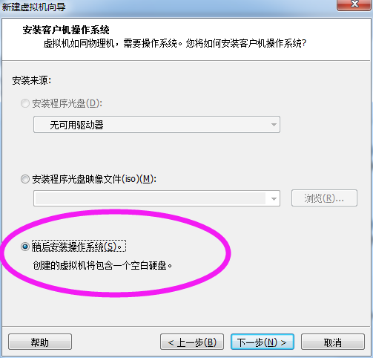
计算机操作系统的安装流程：
第二步：单击下一步

Slide 8
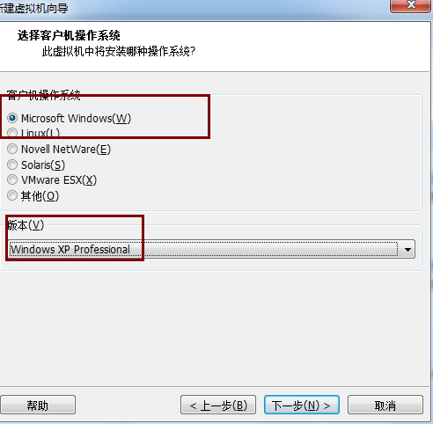
计算机操作系统的安装流程：
第三步：单击下一步，选择如下：

Slide 9
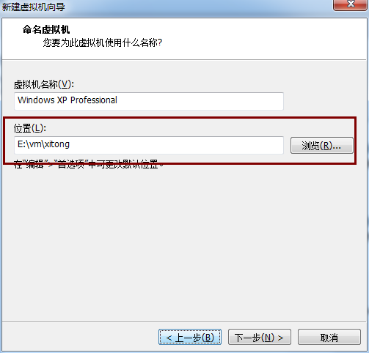
计算机操作系统的安装流程：
第四步：依旧是点击下一步，选择需要安装的路径

Slide 10
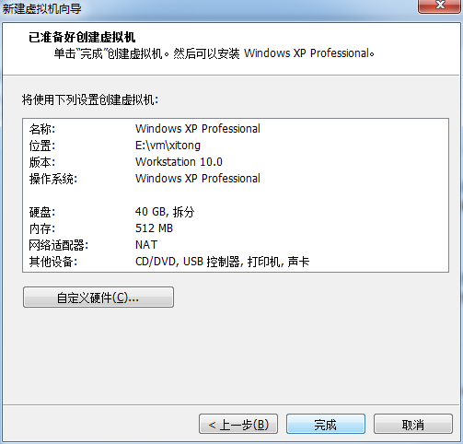
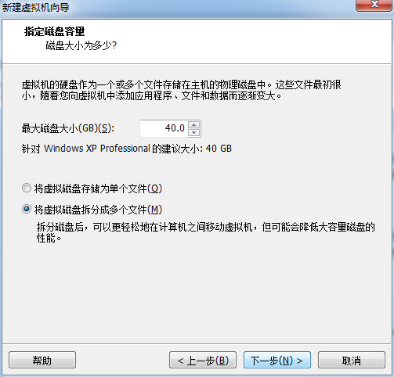
计算机操作系统的安装流程：
第五步：单击下一步

Slide 11
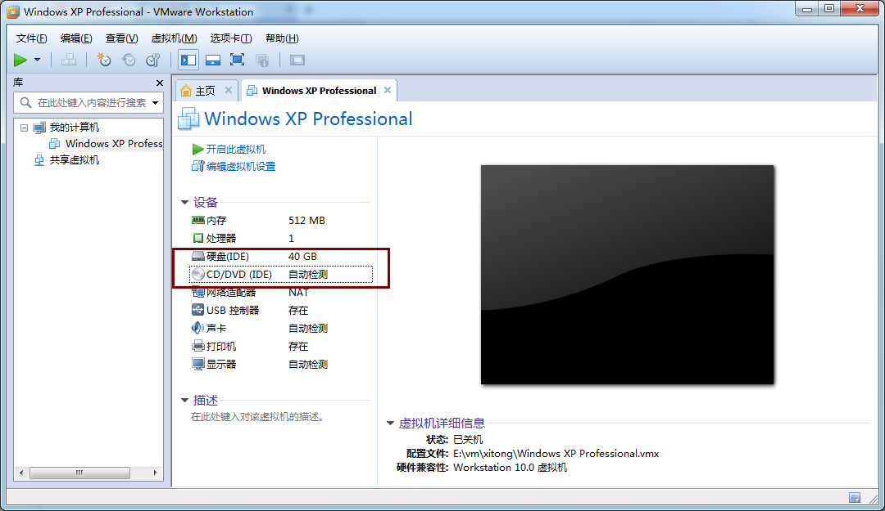
计算机操作系统的安装流程：
第六步：

Slide 12
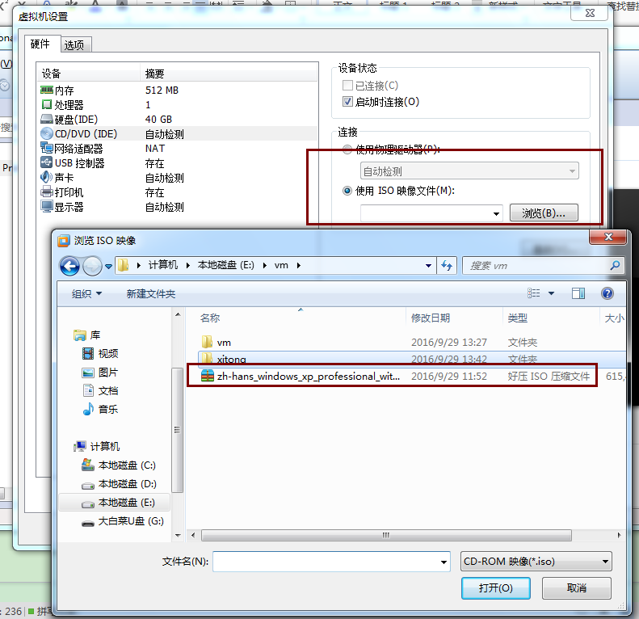
计算机操作系统的安装流程：
第七步：

Slide 13
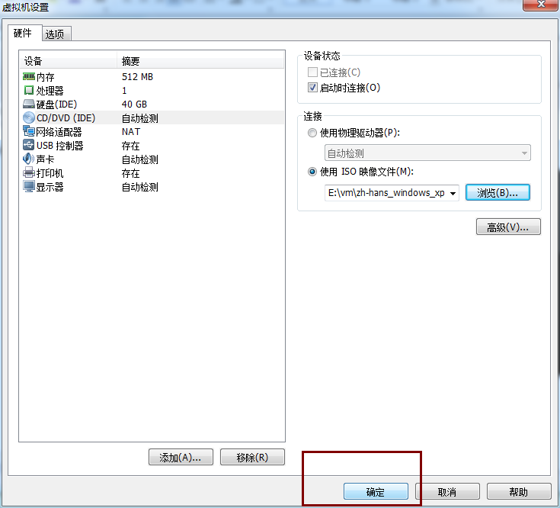
计算机操作系统的安装流程：
第八步：

Slide 14
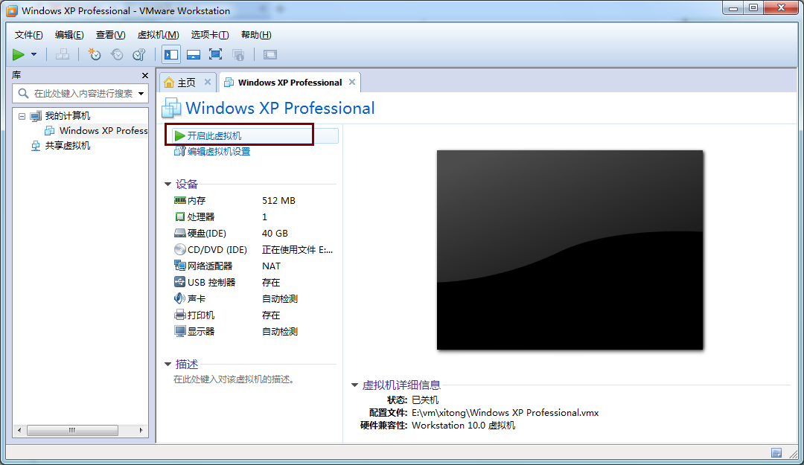
计算机操作系统的安装流程：
第九步：

Slide 15
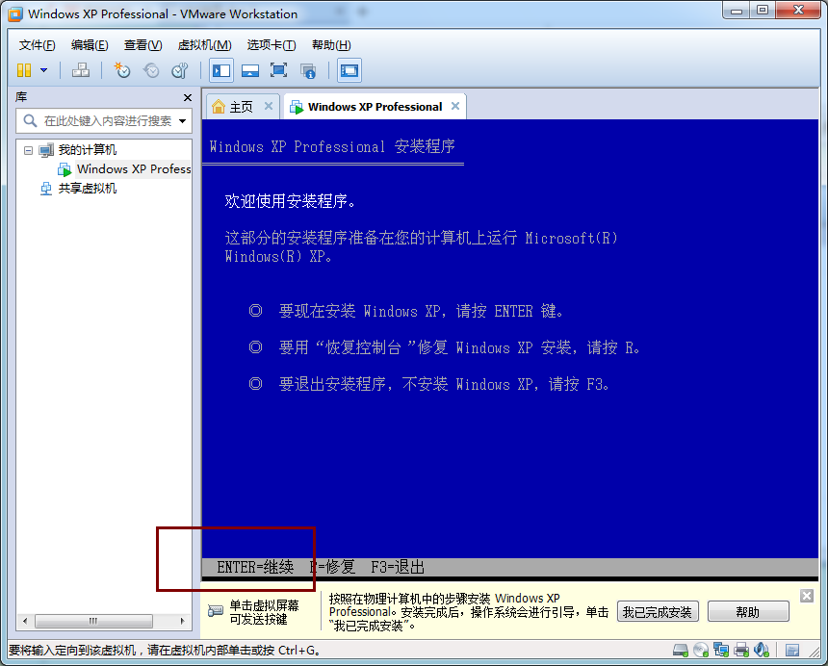
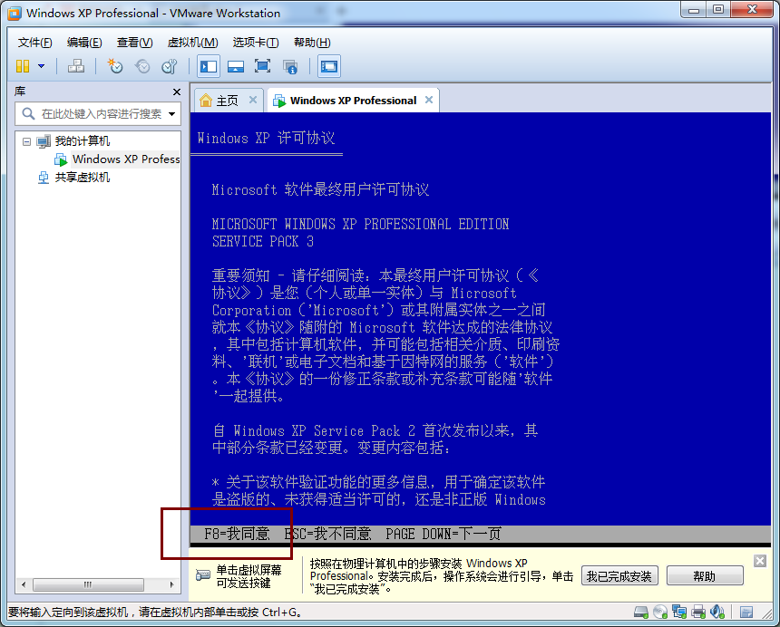
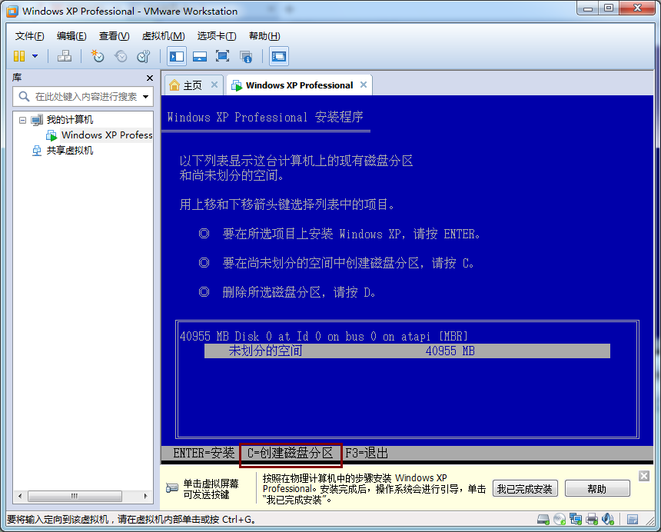
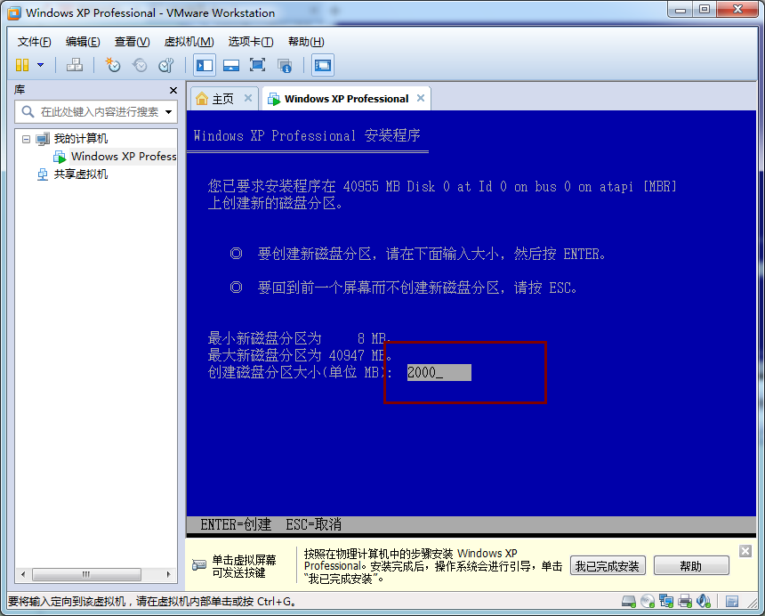
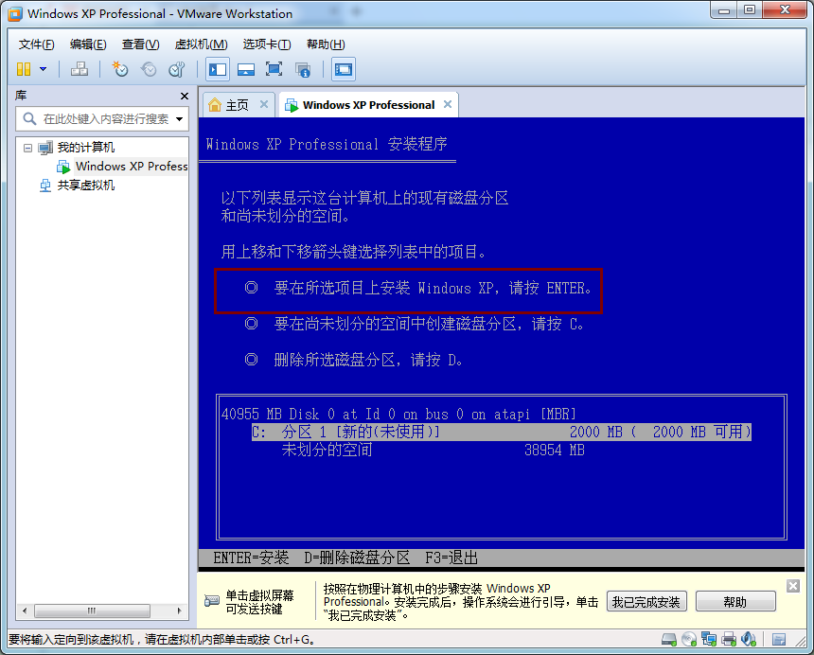
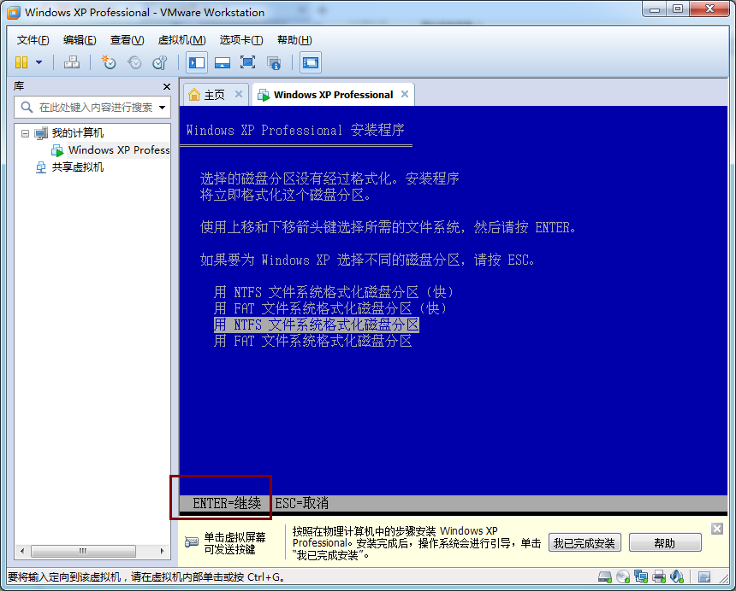
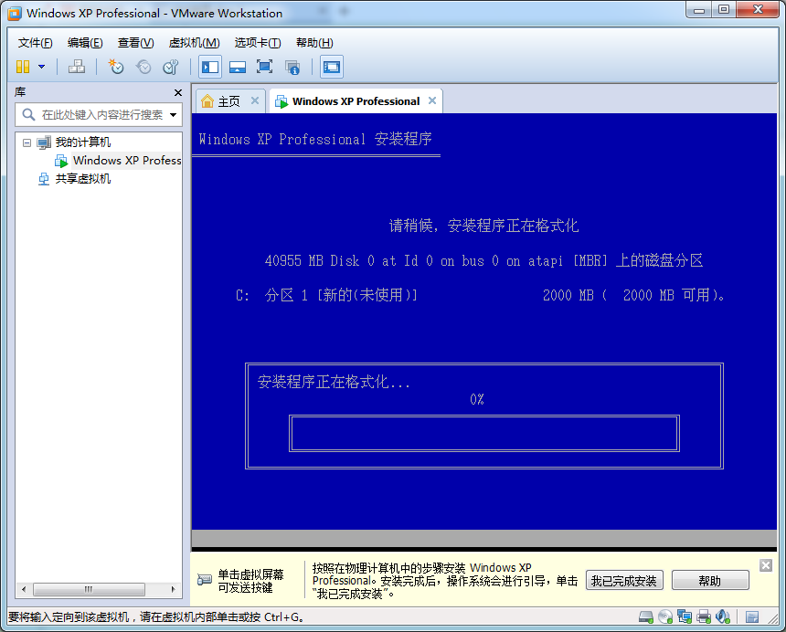
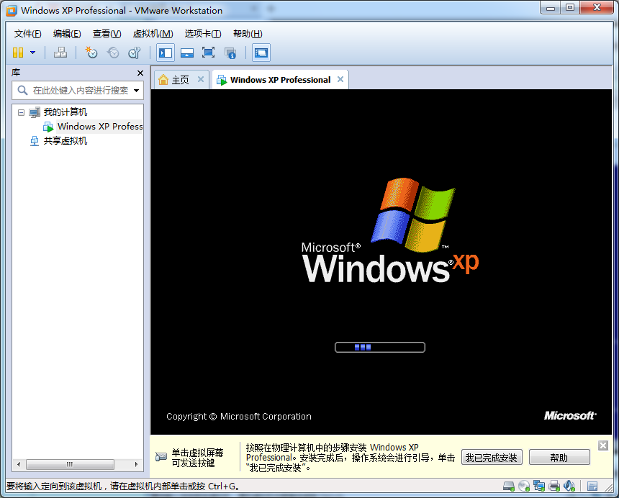
计算机操作系统的安装流程：
第十步：

Slide 16
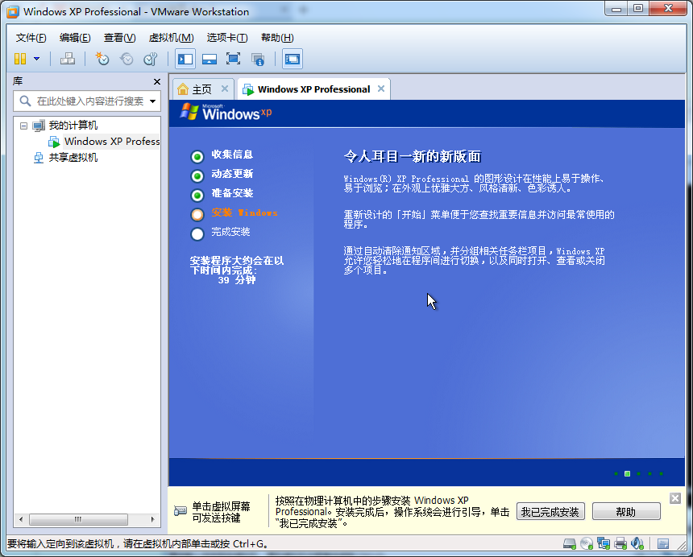
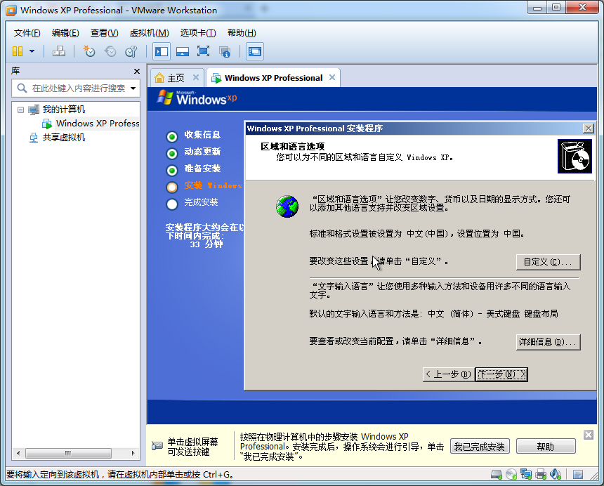
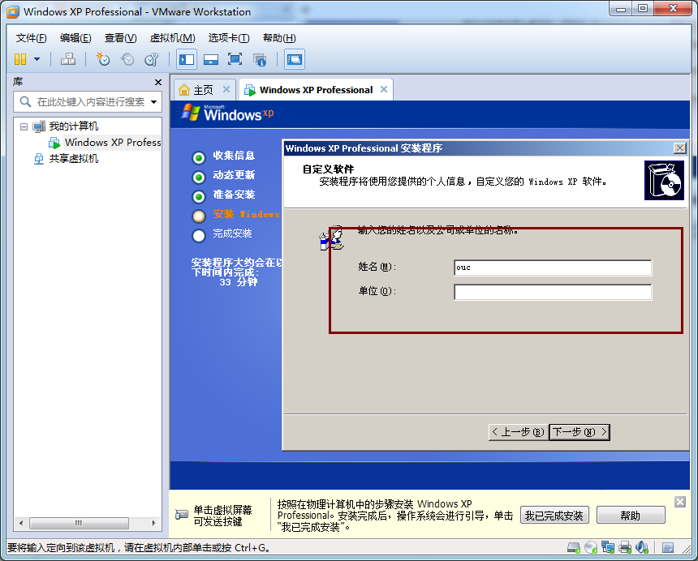
计算机操作系统的安装流程：
第十一步：

Slide 17
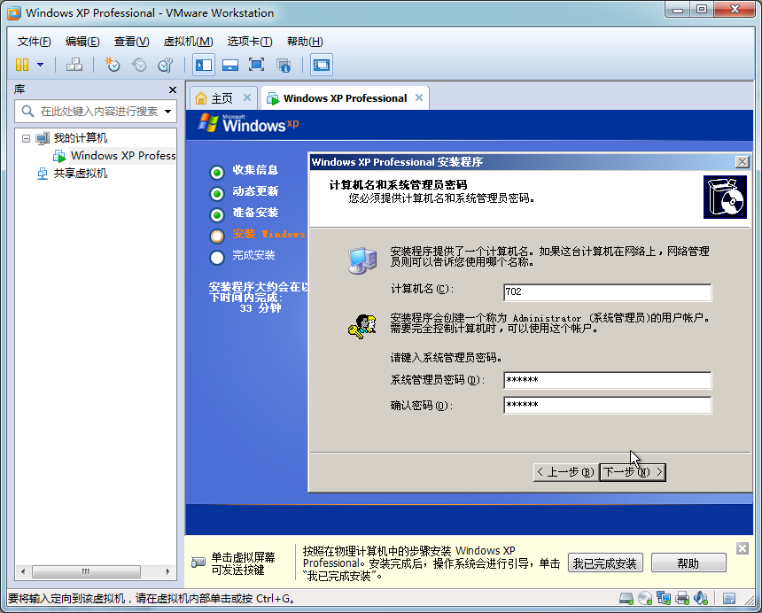


Slide 18
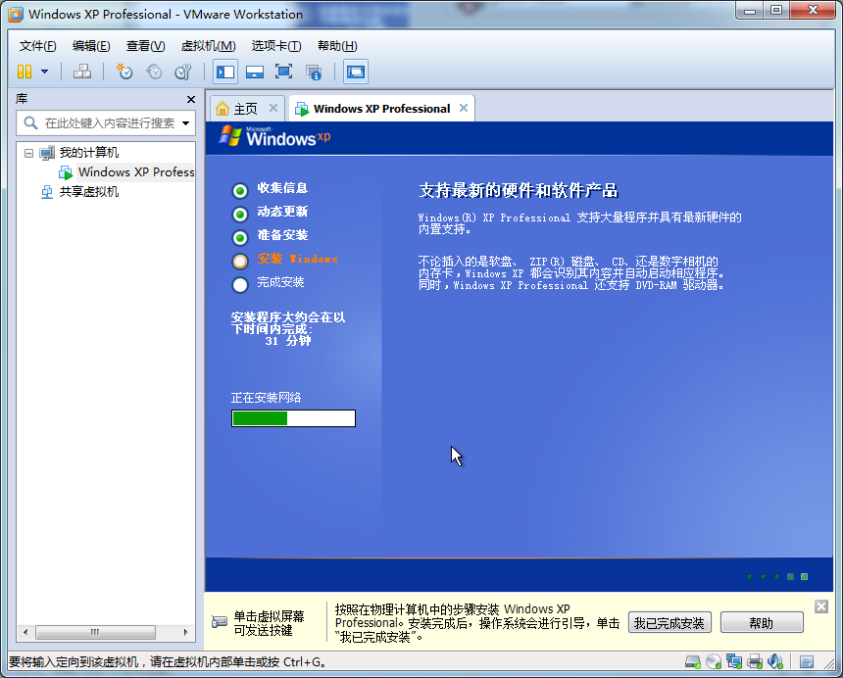
计算机操作系统的安装流程：
第十二步：
Xp系统秘钥：MRX3F-47B9T-2487J-KWKMF-RPWBY

Slide 19
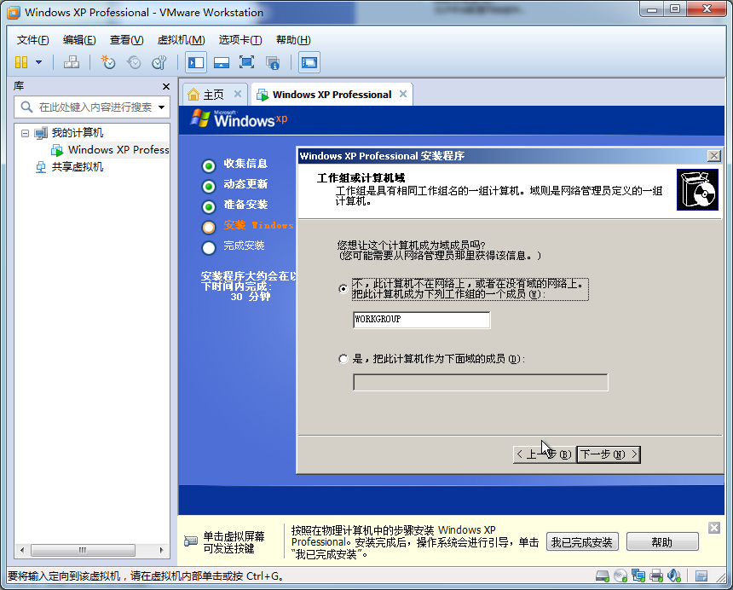
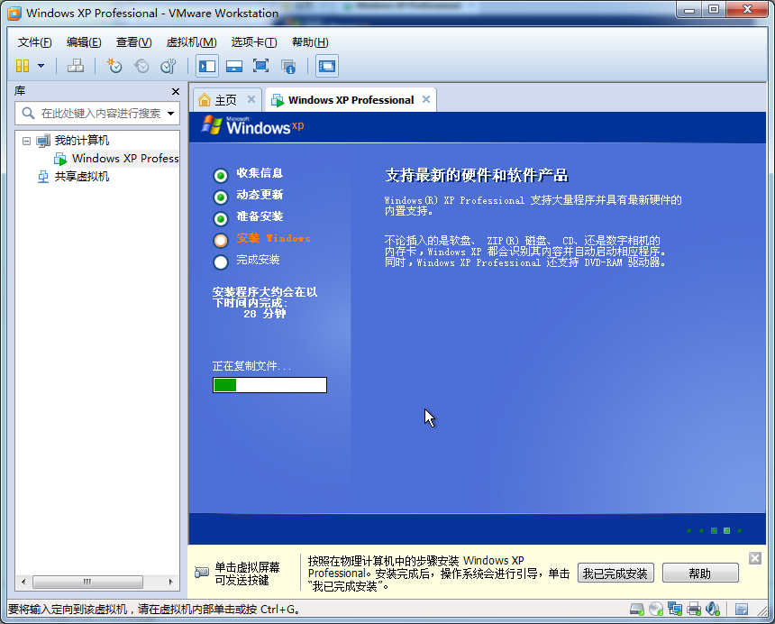
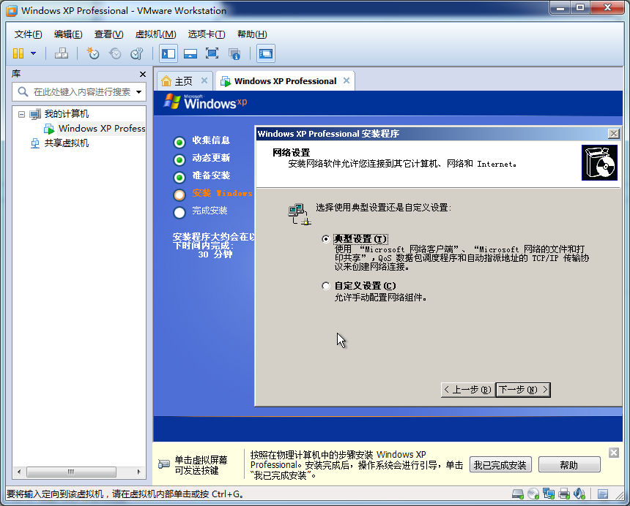
计算机操作系统的安装流程：
第十三步：

Slide 20
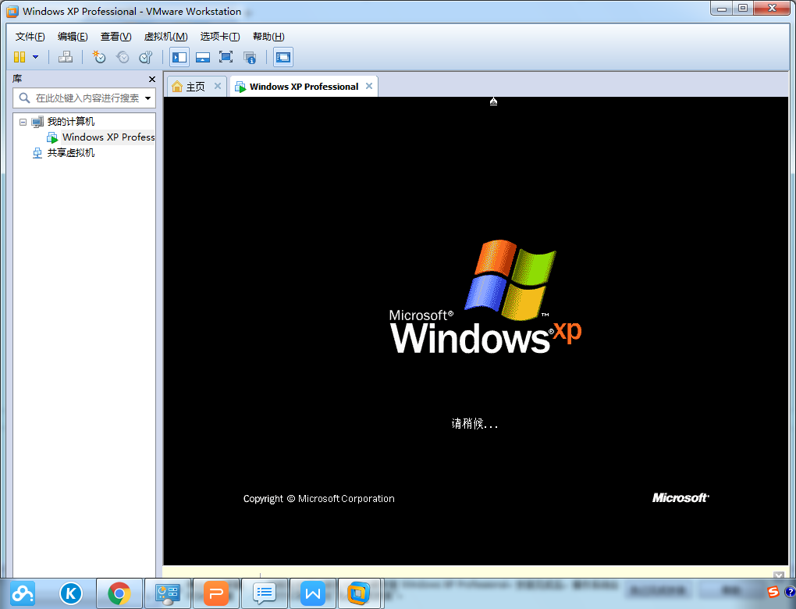
计算机操作系统的安装流程：
恭喜你，大功告成！

